Slide 1

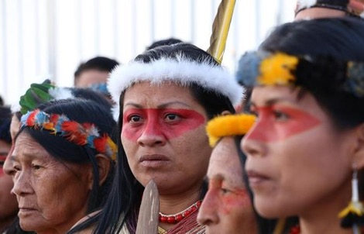
El Caño y sus mujeres.
Una mirada retrospectiva a la mujer de la región central istmo en época precolombina.
Presenta:
Julia Mayo Torné
Webinar Ciudad del Saber
30 de marzo de 2021
Notes:
PRIMERAS PALABRAS. Muy buenas tardes a todos. Felicito a la Ciudad del Saber por haber tenido la iniciativa de organizar unas jornadas destinadas a hablar de la mujer. Manuel me sugirió hace un tiempo el que preparase una presentación para cerrar el mes de la mujer, y yo pensé que sería buena idea detenernos a hacer un análisis de la mujer en época precolombina –ver sus roles y el valor que se le dio a la mujer en esa época- tomando como referencia a las mujeres enterradas en El Caño. Pero antes de que veamos los enterramientos de El Caño y hablemos de lo que podamos deducir del rol o roles de la mujer en la sociedad representada allí, voy a hacer una breve introducción para hablarles de la arqueología de género y lo que se ha investigado y sugerido con respecto al rol de la mujer en diferentes grupos étnicos y también en la antigüedad.

Slide 2
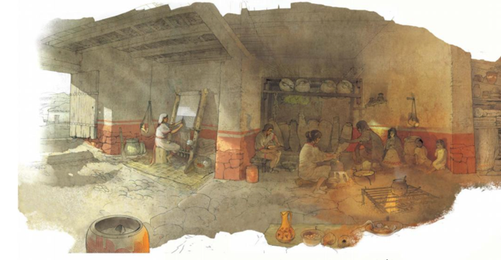
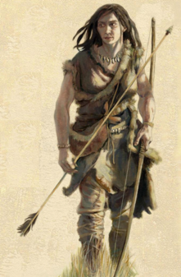

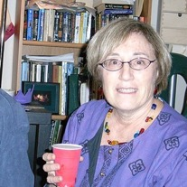


Interior de una casa ibérica con escela de telar. Ilustración del módulo expositivo protohistórico. Museo Arqueológico Nacional. Madrid. Autor: Albert Álvarez Mansal.
Mujer arquera. Ilustración del módulo expositivo prehistórico. Museo Arqueológico Nacional. Madrid. Autor: Arturo Asensio.
Margaret W. Conkey
Joan Gero
Janet D. Spector
Liv Helga Dommasnes
Notes:
INTRODUCCIÓN. La arqueología de género es una corriente de nuestra disciplina que examina la construcción social de las identidades y también las relaciones de género al entender que estas son una parte integral de cualquier teoría social; los investigadores que trabajan en arqueología de género lo que hacen es incorporar a la mujer en su análisis del pasado (crear un discurso igualitario sobre nuestro pasado) al tiempo que cuestionan que la mayoría de las representaciones producto de las investigaciones hechas hasta ahora, en la mayoría de los casos han girado en torno al hombre. Es una corriente que se inicia en la década de los 70 y toma fuerza en los 80 y que tiene como principales representantes a un grupo de de arqueólogas norteamericanas (Margaret W. Conkey especializada en el periodo Magdaleniense del Paleolítico Superior en los Pirineos franceses), Janet D. Spector coautora con Margaret Conkey de uno de los primeros artículos sobre arqueología de género titulado ”Archaeology and the Study of Gender “o Joan M. Gero cuyas investigaciones se centran en el género y las relaciones de poder en la prehistoria, particularmente en las regiones andinas de Argentina y Perú); también han sido importantes las investigadoras escandinavas como la dra. Liv Helga Dommasnes profesora de arqueología en la Universidad de Bergen, Noruega que ha hecho múltiples estudios no solo de la mujer sino también de la niñez en la prehistoria y edad del bronce en escandinava.
Hecho el llamado de atención de dar visibilidad al papel de la mujer en el lpasado, lo cierto es que en la actualidad se ha logrado que la mujer sea tenida en cuenta, siendo numerosas las investigaciones que se enfocan en específico en el papel de la mujer. Los museos además son cada vez más conscientes en este sentido, e incorporan a la mujer en sus exposiciones incluidas la representación gráfica de las mismas y dado que las evidencias arqueológicas sobre muchos aspectos que tienen que ver con su vida son inciertos o poco concluyentes,

Slide 3
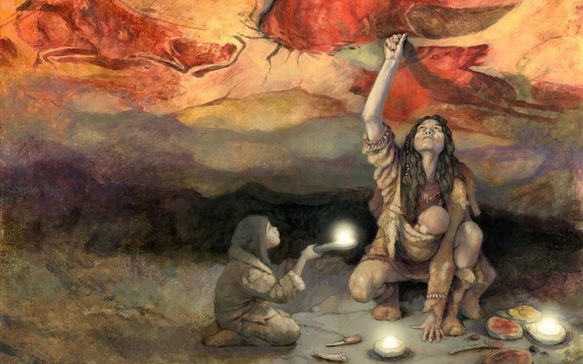
Notes:
las expertas sugieren que seamos lo más inclusivos posible en las representaciones. Piénselo bien, si no sabemos realmente si los bisontes de la Cueva de Altamira fueron pintados por hombres o mujeres ¿por qué en estos casos siempre representamos a los pintores como hombres, por qué no representar a una mujer pintando? A eso se refieren con ser inclusivos.

Slide 4
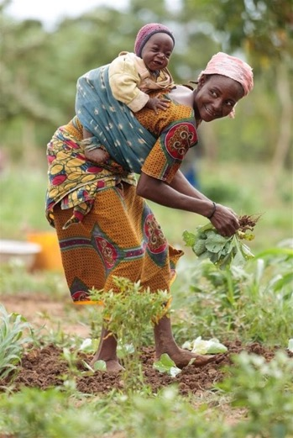
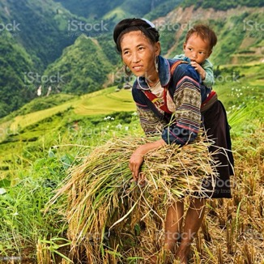
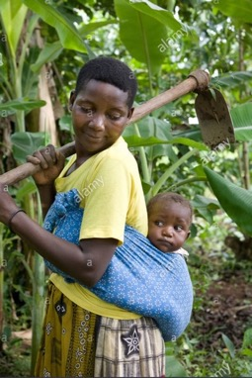
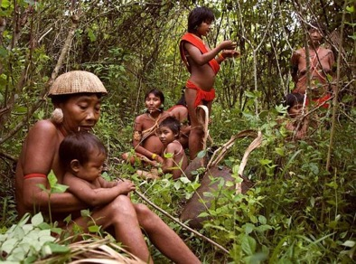
Notes:
Desde el principio de la humanidad la mujer ha debido recorrer un largo camino lleno de obstáculos para lograr trascender a su condición de madre y tener la posibilidad de participar en la sociedad. Nuestra constitución física, -más pequeña que la del hombre-, no nos ha impedido sin embargo realizar actividades que demandan un importante esfuerzo físico tales como la agricultura o la caza entre otras muchas, pero si nos ha alejado del poder o de posiciones de mando.¿ Por qué ha ocurrido esto o por qué sigue ocurriendo? Pues porque desde la antigüedad el ser madres ha estado ligado a nuestra propia naturaleza, la cual está preparada para traer al mundo a nuevos miembros de nuestra especie, facultad que deriba a su vez de otra práctica universal que es la de la unión sexual o matrimonio. El ser responsables de ”dar a luz” nos ha hecho tradicionalmente responsables, además, de proveer de alimentos a nuestros hijos, de ahí que tradicionalmente la mujer se haya dedicado también a la agricultura, la caza, la pesca o recolección de mariscos, la manipulación y procesamiento de alimentos, la costura, entre otros. La mujer es, por tanto, la responsable última de la continuidad de la especie, y por ende una figura importante dentro de cualquier sociedad, se haya sabido o no valorar su papel… Este es justamente el asunto que me ha interesado observar en El Caño: identificar qué tipo de actividades realizaron y el valor que se le daba a la mujer. Nos interesa porque ocurre que en muchas sociedades, la mayoría diría yo, no han valorado suficientemente y de manera objetiva la importancia de las tareas femeninas o el peso específico que ha tenido, muy probablemente por tratarse de trabajos que desempeña la mujer; algo diametralmente opuesto, a lo que ha ocurrido con las tareas o actividades típicamente masculinas como la caza o la guerra, a las que generalmente se ha dado, e incluso nosotros mismos damos, un mayor valor quizás por tratarse de tareas que implica la exhibición de la fuerza y cuyo desempeño va acompañado de un mayor exhibicionismo en general.

Slide 5
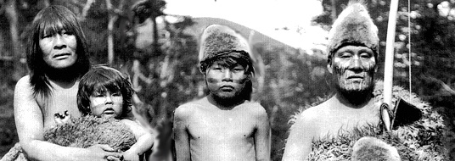
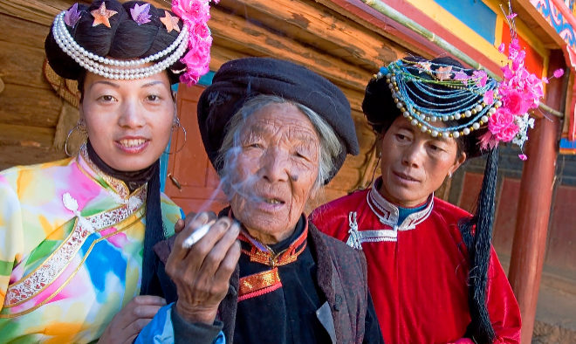
Notes:
….lo cierto es que las mujeres han estado siempre subordinadas al hombre, en otras palabras, todas las sociedades del mundo han vivido y viven bajo el régimen del patriarcado. Por supuesto en este tema existe cierto debate entre investigadores. Algunos sugieren que no en todas las sociedades conocidas el hombre ha ejercido una mayor autoridad que la mujer. Olivia Harris y Kate Young por ejemplo propusieron en 1979 algunos ejemplos de sociedades supuestamente matriarcales como los selk´nam de Tierra de Fuego o los mosuo del sudoeste de China. Pero realmente ninguna de las dos sociedades representa un matriacado, porque si bien algunos roles parecen haber sido intercambiados, y las mujeres son las dueñas o jefas del hogar, los hombres siguen ejerciendo un poder político importante en la vida pública.

Slide 6
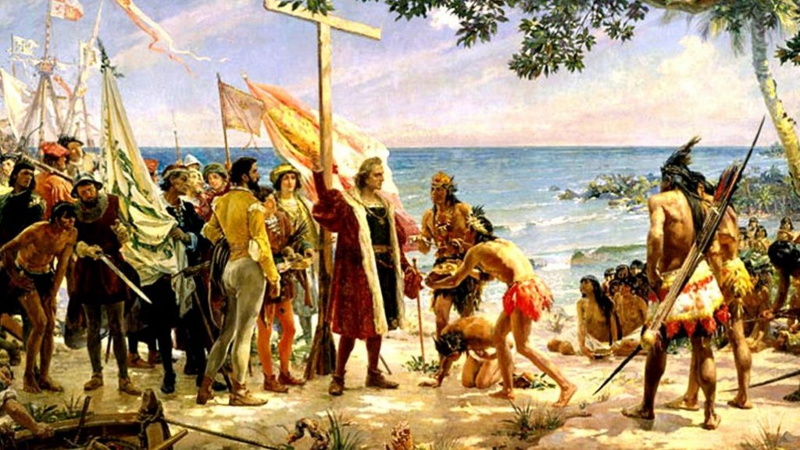
Dijéronle los indios que por aquella vía hallaría la isla de Matinino, que diz que era poblada de mujeres sin hombres (...) y que cierto tiempo del año venían los hombres á ellas de la dicha Isla de Caribe, que diz que estaba dellas diez ó doce lueguas, y si parían niño enviábanlo a la isla de los hombres, y si niña dejábanla consigo​.
Notes:
La ilusión del matriarcado o de sociedades gobernadas por mujeres, ha suscitado desde siempre mucho interés, despertando la imaginacion de muchos, no solo en Europa (recordemos el mito clásico de las Amazonas), sino también en América precisamente por tratarse de historias extraordinarias de un hecho poco común o anómalo. Estos matriarcados de leyenda fueron un motivo reiterado en las exploraciones en la era de los descubrimientos en nuestro continente. Son referidos ya en el primer relato europeo sobre América, el diario del Primer Viaje de Cristóbal Colón, que en su entrada del 16 de enero de 1493 escribe, en base al testimonio de los pobladores nativos, lo siguiente (texto en pantalla) lo que describe este texto responde a la costumbre de lo que antropología llamamos matrilocalidad lo cual no es lo mismo que matriarcado.

Slide 7
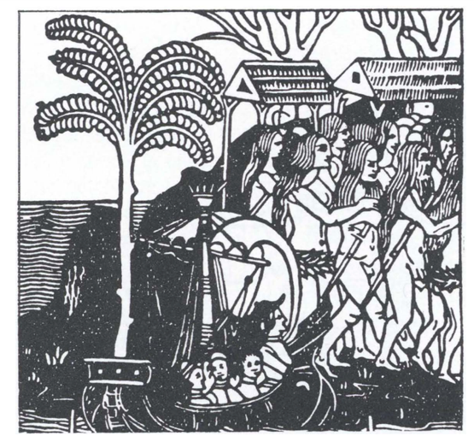
“Hernán Cortés: la mar del Sur (1522), la isla poblada de mujeres (1532), el viaje a las Molucas por el camino del poniente (1527), y sus expediciones a California (1532-1539)”
Miguel León-Portilla Cartografía y crónicas de la Antigua California. Segunda edición México Universidad Nacional Autónoma de México Instituto de Investigaciones Históricas 2001 ISBN 968-36-8969-8.
Y así mismo me trajo relación de los señores de la provincia de Cihuatán, que se afirma mucho de haber una isla poblada de mujeres, sin varón ninguno, y que en ciertos tiempos van de la tierra firme hombres que con ellas han acceso....y si paren mujeres las guardan; y si hombres, los echan de su compañía, y que esta isla está a diez jornadas de esta provincia de Colima; y que muchos de ellos han ido allá y la han visto. Dícenme así mesmo que es muy rica en perlas y oro; yo trabajaré en teniendo aparejo de saber la verdad y hacer de ello larga relación a Vuestra Majestad...
Notes:
El conquistador de México Tenochtitlan, Hernán Cortés, refirió la siguiente información referente a un matriarcado en Cihuatan al rey de España Carlos V en su Cuarta Carta de Relación (1524). (texto en pantalla) este es un caso muy parecido al anterior. No creo que se refiera a un matriarcado sino como en el caso anterior a la práctica de ciertas costumbres relaciondas con la manera como residen las personas o la residencia de hombres y mujeres.

Slide 8
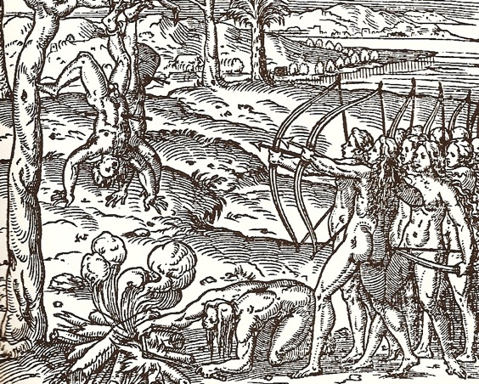
«Como las amazonas tratan a quienes capturan»: Litografía del libro de André Thevet sobre la colonización francesa de Brasil.
(...) Quiero que sepan cuál fue la causa por que estos indios se defendían de tal manera. Han de saber que ellos son sujetos y tributarios de las Amazonas, y sabida nuestra venida, les van a pedir socorro y vinieron hasta diez o doce, que éstas vimos nosotros, que andaban peleando delante de todos los indios como capitanas, y peleaban ellas tan animosamente que los indios no osaban volver las espaldas, y al que las volvía delante de nosotros le mataban a palos, y esta es la causa por donde los indios se defendían tanto. Estas mujeres son muy blancas y altas, y tienen muy largo el cabello y entrenzado y revuelto a la cabeza, y son muy membrudas y andan desnudas en cueros tapadas sus vergüenzas, con sus arcos y flechas en las manos, haciendo tanta guerra como diez indios…
Notes:
Dos décadas después, la expectativa de encontrar una sociedad gobernada por mujeres en el Nuevo Mundo seguía intacta. El sacerdote Gaspar de Carvajal escribió que la expedición del conquistador español Francisco de Orellana por río Marañón en Sudamérica (1542), de la cual formó parte, sufrió el ataque de mujeres guerreras que desde la orilla le disparaban flechas y dardos con cerbatanas. Como consecuencia del impacto de esta historia, el río fue rebautizado Amazonas o río de las Amazonas, esto en honor a las legendarias mujeres guerreras de la mitología griega, cuyo nombre serviría más tarde para designar a estos grupos de bravas mujeres.​

Slide 9
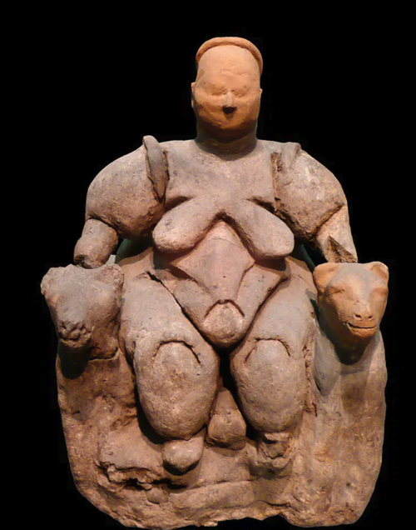
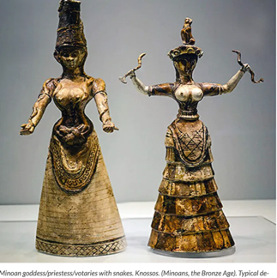
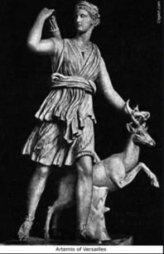

Notes:
El fenómeno del matriarcado también ha sido investigado por la arqueología y para tiempos más remotos y de igual modo se ha opinado mucho al respecto. Engels por ejemplo propone que ha habido una evolucíón de la sociedad desde un pasado matriarcal al presente patriarcal. Buffie Johnson habla de matriarcado durante el paleolítico y neolitico en el sentido del enorme prestigio del que disfrutaron las mujeres por entonces, aunque aclara que no se refiere a que la mujer gobernase en régimen de matriarcado, sino que eran altamente valoradas. Por entonces vivian en sociedades igualitarias, sin caudillos, y eran valoradas porque eran proveedoras de alimentos ( se decicaban a la recolección), fueron los primeros médicos en ejercicio dado que recolectaban plantas medicinales también, inventaron la costura y la alfarería, además crearon los primeros refugios construidos con pieles. Johnson fundamenta su teoría en las imágenes o representaciones de lo que ella llama “diosas cultivadoras de la paz” que son representaciones de mujeres que aparecen junto a animales, algunas de las cuales tienen 30 000 años de antigüedad como la que vemos en la imagen sentada entre dos animales y que, en conjunto, todas ellas, representan a mujeres empoderadas. Sin duda el que estén representadas en la iconografía, siendo en muchos casos las primeras representaciones humanas., pone de relieve el que muchas sociedades antiguas valoraron a la mujer y a lo femenino sobre todas las cosas. Lo traigo a acolación porque vamos a fundamentar en parte nuestra interpretación sobre el valor que se le dio a la mujer en El Caño, justamente en las representaciones iconográficas de la mujer de este sitio arqueológico.

Slide 10
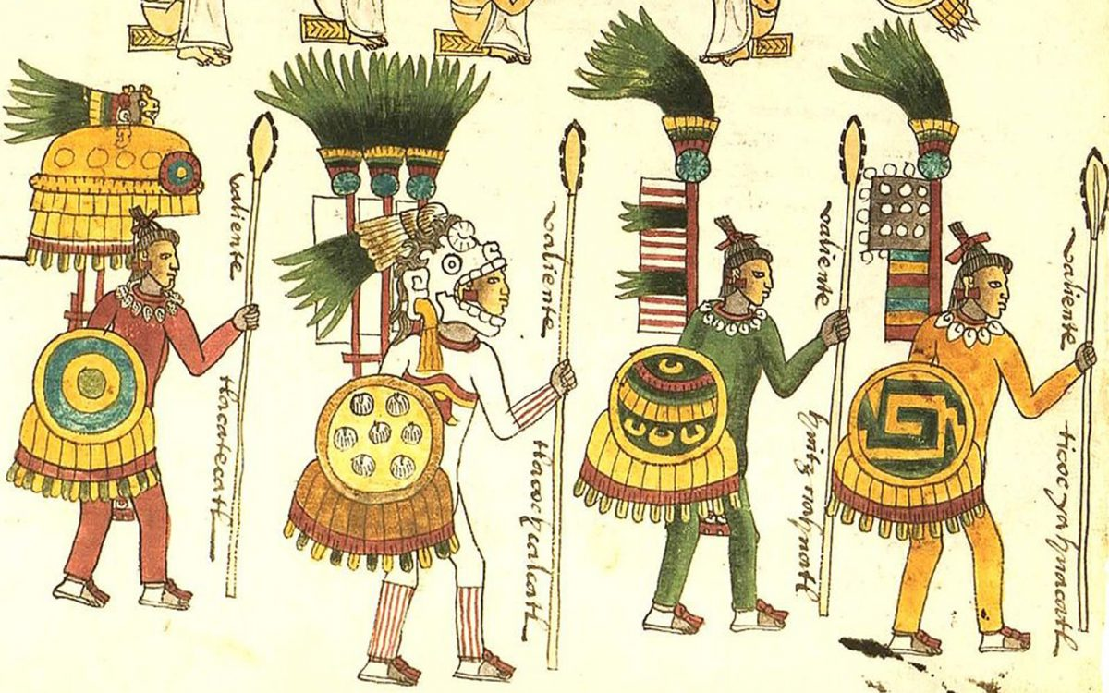
Notes:
En A history of their own, Bonnie Anderson y Judith Zinsser, ponen en duda esta manifestación relativa al status prehistórico de la mujer mediante el examen de evidencias arqueológicas, biológicas, psicológicas, antropológicas y escritas que hacen referencia directa o indirectamente al estatus de la mujer en la prehistoria. Mantienen que ya por entonces este estaba perfectamente establecido como un status inferior y sugieren que la actividad bélica, y especialmente el combate cuerpo a cuerpo, fue la manera como los varones establecieron su importancia dentro de las sociedades. Además, con el tiempo se produce una evolución de las sociedades igualitarias-pacíficas a las sociedades jerarquizadas y culturas bélicas en las cuales los individuos glorificaron la guerra y a los guerreros a través de las creencias, las historias y la religión de manera tal que, en estas culturas, el varón y su poder llegaban a verse como algo superior además de inevitable y natural.
En definitiva, las evidencias arqueológicas no son concluyentes con respecto a si existieron no existieron matriarcados en la antigüedad por lo que el papel de la mujer en la prehistoria y los orígenes de la dominación masculina siguen sin estar claros.

Slide 11
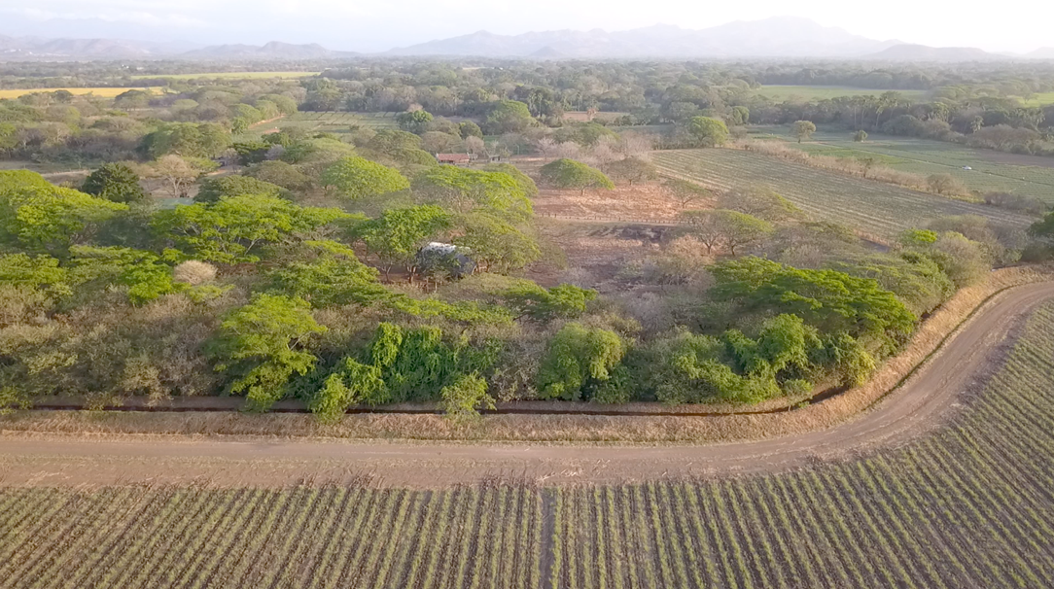
Notes:
Pasemos ahora a El Caño. Como saben hemos estado investigando en este sitio desde el año 2006. El yacimiento se encuentra a 50 msnm entre los ríos Río Grande y El Caño, en una planicie aluvial de suelos arcillosos. Hoy es una zona de potreros, grandes fincas destinadas al cultivo de la caña y parcelas en las que se cultivan hortalizas y arroz. Son característicos los reductos de bosque abierto, las cercas vivas, y los bosques de galería. El área recibe el promedio de precipitaciones anuales de apenas 2000 mm cúbicos lo que significa que estamos en la zona más seca del país.

Slide 12
Museo
Montículo 3
Alineamiento de monolitos
Área 3
Área 2
Calzada
Área 1
El Templo
Notes:
Del yacimiento arqueológico podemos decir que es un sitio precolombino de tradición Gran Coclé y que contiene componentes arqueológicos de tres fases diferentes del Período Cerámico Tardío: Fases A (700-850 d.C.), B (850-1000 d.C.) y C (1400-1550 d.C.). El período que se está investigando actualmente abarca las dos primeras fases. Por entonces el sitio era un espacio complejo y bien organizado de uso funerario, compuesto por un recinto ceremonial y un cementerio.

Slide 13
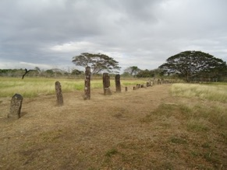
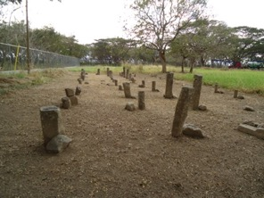
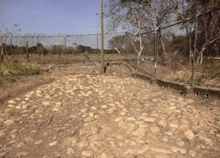
Museo
Montículo 3
Alineamiento de monolitos
Área 3
Área 2
Calzada
Área 1
El Templo
Notes:
El recinto ceremonial (Área 3) era el espacio donde consideramos tuvieron lugar algunos episodios de los rituales funerarios. Este espacio contenía algunas edificaciones construidas en madera, alineamientos de columnas de basalto, un conjunto de esculturas de piedra y una calzada. En los próximos años vamos a dedicar más tiempo y esfuerzos en investigar esta área. Hemos hechos pequeñas excavaciones ya y hemos descubierto que en el espacio que existe entre los alineamientos y el cementerio se asentaban una serie de edificios de madera CLICK. Queda mucho por hacer en este sentido, pero sería interesante a futuro reconstruir la necrópolis usando los datos arqueológicos y los materiales originales.

Slide 14
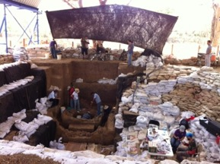
Museo
Montículo 3
Alineamiento de monolitos
Área 3
Área 2
Calzada
Área 1
El Templo
Notes:
El cementerio estaba subdividido en al menos en dos sectores (Áreas 1 y 2) uno de los cuales (Área 1), era destinado específicamente al entierro de personas de alto estatus,

Slide 15
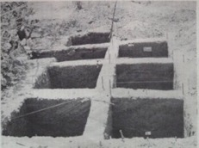
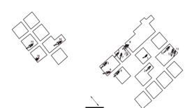
Museo
Montículo 3
Alineamiento de monolitos
Área 3
Área 2
Calzada
Área 1
El Templo
Notes:
y el otro (Área 2) al entierro de personas bajo estatus.

Slide 16
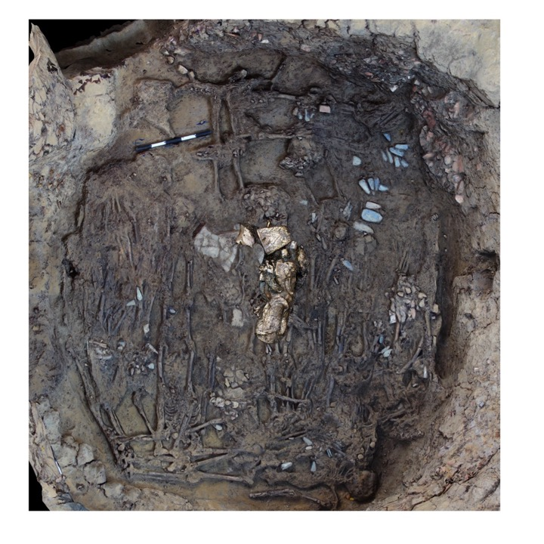
T2
Notes:
Todas las tumbas del Area 1 contienen enterramientos múltiples (llamamos entierros múltiples a las inhumaciones que contienen varias personas enterradas al mismo tiempo). CLICK. Estas inhumaciones contienen hombres, mujeres y niños.
METODOLOGIA
En las sociedades que como las de El Caño no conocían la escritura y por lo tanto la única fuente de conocimiento son los restos arqueológicos, podemos a) acercarnos al estudio de la mujer: 1) desde los propios restos óseos que podamos hallar en enterramientos, y 2) examinando las herramientas u otros enseres con las que fueron enterradas ; y b) podemos inferir su importancia, o el peso específico de su rol dentro de la sociedad a la que pertenecían, por la manera como se las trataba en la iconografía o el trato y rol que representan en los enterramientos.
PLANTEAMIENTO
Cabe señalar que, en arqueología, existe un consenso general sobre el valor de los datos mortuorios para reconstruir la estructura social y otros aspectos importantes de una sociedad, ya que, como dice O´Shea los enterramientos “representan la culminación directa e intencionada de un comportamiento consciente, no es un residuo casual" (O'Shea 1981:39). Sin embargo, la reconstrucción social mediante el análisis de datos mortuorios ha sido un tema controvertido y objeto de intenso debate durante mucho tiempo por parte de los que piensan que es arriesgado asumir que en todas las sociedades los individuos eran enterrados de acuerdo con los estatus sociales que ocupaban en vida. Existen numerosos casos etnográficos de sociedades que sí reproducen roles y estatus a través de los enterramientos (Brown 1981:29) pero en otros muchos casos los entierros se utilizan con fines políticos personales o de grupo (Barret 2000:66; D'Altroy 2015) o pueden ocurrir otras muchas cosas como que al momento en que se produce el entierro de una persona pobre, los supervivientes muestran su solidaridad ayudando a crear rituales funerarios "dignos" ayudando a las familias que no pueden tenerlos (J. A. Brown 1995; Goody 1962; Pader 1982). En mi opinión, y puedo decir que yo veo a los funerales de El Caño como actos políticos, la teoría de que los restos mortuorios representan el estatus social en vida funciona en sociedades donde los estatus están bien definidos y la transmisión del poder es hereditaria como hemos podido probar es el caso de la sociedad de El Caño. En esos casos interesa el dejar bien claro usando para ello los enterramientos quien es el jefe o cual es el estatus de la familia del fallecido.
También quisiera decir antes de continuar que los enterramientos de El Caño son muy especiales porque están cargados de mucho simbolismo. Todas las cosas colocadas en ellos tuvieron un sentido o tienen un sentido y la manera como están colocadas también. La ubicación de cada individuo fue cuidadosamente planificada en todos los casos. En T2, la ihumanción que ven en pantalla, un enterramiento multiple compuesto solamente de varones, las composiciones son estrictamente simétricas y jerárquicas. El ocupante principal (CLICK), situado en el centro del grupo, representa la columna vertebral de la sociedad, la entidad articuladora, la persona que garantizaba el equilibrio y el orden social. El resto de las personas que lo acompañan murieron para acompañarlo. La práctica de sacrificar personas para que sirvan de acompañantes, y la jerarquía de las composiciones, implican la creencia en una existencia más allá de la muerte y la importancia del rango social y la jerarquía no solo en el mundo terrrenal, en el mundo en que vivian, sino también en el más allá. En otras palas, para estas personas su futuro, su vida de utratumba, se presenta como una continuidad del mundo en el que vivieron.

Slide 17
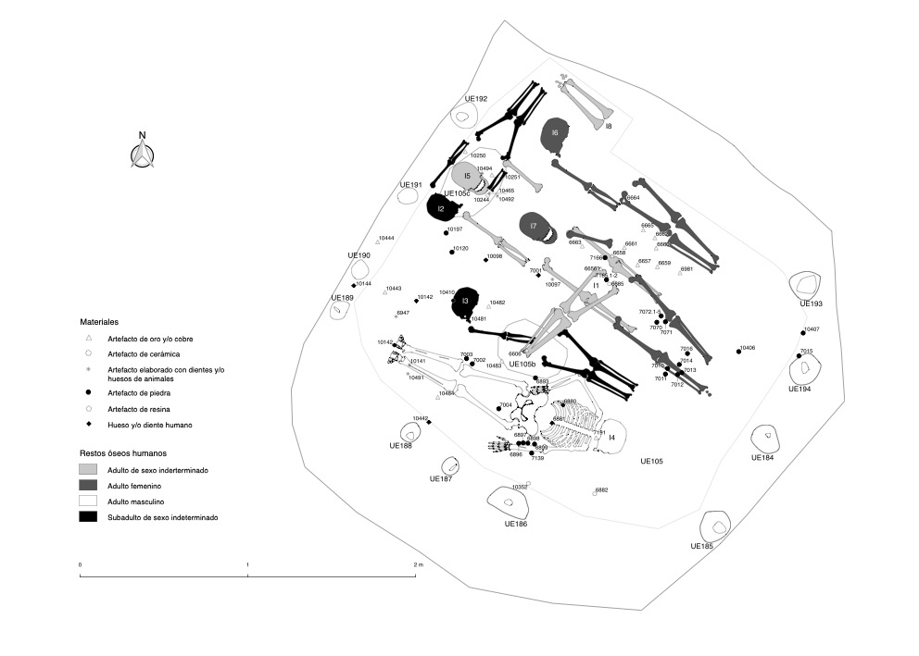
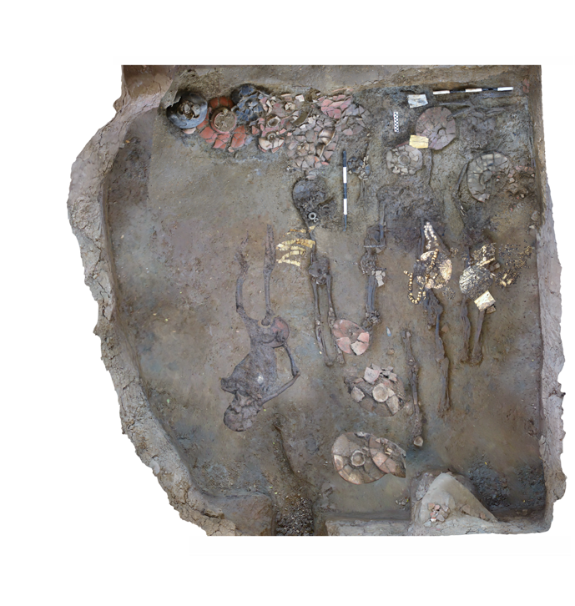

T1
I7
I6
I6
0
1 m
Notes:
La T1 es una tumba del Período Cerámico Tardío Fase B. Una vez acondicionado el espacio que albergaría el entierro, se dispusieron sobre el suelo de la fosa los cuerpos de ocho individuos. CLICK. Los individuos I1, I4, I5 e I8 son cuatro adultos de sexo indeterminado, el I6 e I7 son dos adultos de sexo femenino, y el I2 e I3 son dos subadultos de sexo indeterminado. Todos fueron enterrados en decúbito dorsal extendido menos uno de ellos, el I4, que fue colocado en decúbito prono. Los individuos de I3, I4, I5, I6, I7 e I8 fueron dispuestos directamente sobre el suelo de la fosa, y los individuos I1 e I2 fueron colocados sobre ellos. Teniendo en cuenta la posición que ocupan en el enterramiento y el tipo de artefactos que componen sus ajuares funerarios, los individuos I1 e I2 son, sin lugar a duda, los ie mayor estatus de la tumba, siendo superior el del I1.

Slide 18
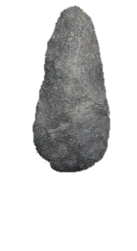
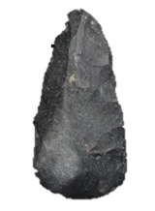

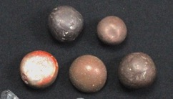
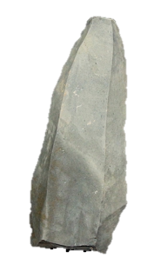
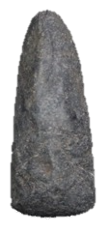

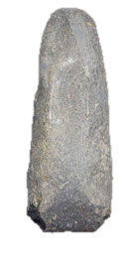

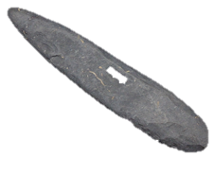
Hachas
Azuela
T1
I7
Pulidores
I6
I6
Láminas
Azuela
Hachas
Cincel
0
1 m
Notes:
Las mujeres son por tanto parte de su séquito, sus acompañantes. Creemos que la I7 es una mujer por la morfología de su mandíbula y su cráneo. No se identificaron procesos degenerativos, ni desgaste dental acusado, por lo que posiblemente se trate de un individuo adulto-joven. No pudimos estimar su estatura debido al mal estado de conservación de sus restos. La longitud de su esqueleto es de 1,59 m (cabeza - pies). Fue colocada en posición de decúbito supino (es decir, boca arriba), con la cara en norma frontal.
La I6 (CLICK) también tiene una mandíbula y cráneo gráciles. Presenta un fuerte desgaste dental, aunque no se identificaron procesos degenerativos, por lo que es posible que sea una mujer mayor, o al menos de más edad que la anterior. No se ha podido calcular su estatura debido al mal estado de conservación en que se encuentra. La longitud de su esqueleto era de 1,55 m (cabeza - pies). Fue colocada en decúbito supinio sobre el individuo I5, un varón adulto, y entre los individuos I2 e I7.
CLICK
Al I6 le pusieron como ajuar funerario varios objetos. Junto a la rodilla izquierda dos hachas, una azuela y cinco pulidores y (CLICK) sobre la pierna derecha dos láminas, una azuela, dos hachas y un cincel.
Podemos decir que son el kit de herramientas de supervivencia de estas sociedades. Están representadas todas las herramientas usadas en la época menos una, la lanza y el propulsor. De hecho ningunas de las mujeres enterradas en El Caño tiene asociado como parte de su ajuar funerario puntas de piedra, que es lo que nosotros nos encontramos de las lanzas porque como saben el cuerpo de la lanza es de madera y ese material se pierde con el paso del tiempo.
¿Qué son estos materiales para que servían? De estas herramientas podemos decir que: 1) las hachas eran usadas para cortar madera, aunque también pudieron haber sido usadas como armas de guerra, sobre todo cuando estas son muy grandes… en este caso, las hachas colocadas junto a ella son hachas pequeñas. Las hachas de mayor tamaño están asociadas siempre a los varones; 2) las azuelas pudieron haber sido usadas para debastar madera, pero también como herramienta agricola, para hacer surcos en la tierra y cortan los pequeños brotes que puedan aparecer mientras se hace este trabajo; 4) los cinceles son herramientas pensadas para trabajar la madera, para desgajar grandes bloques o hacer un trabajo fijo de tallado artesanal; 4) de los pulidores se usaban para para pulir las cerámicas. Recordemos que la elaboración de las cerámicas es una tarea tradicionalmente vinculada a la mujer; por últimos, esas finas lascas alargadas de calcedonia que vemos la imagen y que llamamos láminas son herramientas para cortar materiales blandos. Se caracterizan por presentar los márgenes muy afilados por lo que eran usadas como cuchillos.
La I6 representa por tanto a una mujer trabajadora, artesana y agricultora. Llama la atención que habiendo mujeres en esta tumba no se hubiesen colocado en ella metates y manos de moler (unas herramientas típicamente femeninas usada para moler grano), algo que sí pusieron en la T7, una tumba colindante en la que también fueron enterradas algunas mujeres y que veremos mas adelante.

Slide 19
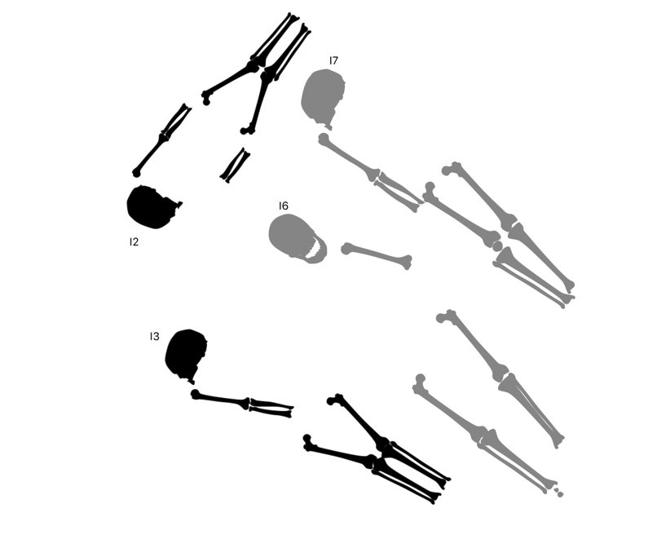



I6
Notes:
Mencionabamos antes que una de las maneras de llegar al conocimiento del papel e importancia de la mujer en El Caño es observando la manera en que estas fueron tratadas y colocadas en los enterramientos. En la imagen pueden ver a las dos mujeres de la T1, CLICK

Slide 20
Notes:
estas fueron colocadas junto a dos individuos infantiles de la misma edad aproximadamente porque sabemos que ambos rondan los 12 años. Es interesante que se haya colocado el mismo número de mujeres que de niños y que a las mujeres se les haya dado tanto espacio. Creemos que esto responde a la intención de representar a la mujer como cuidadora de las nuevas generaciones y que la importancia que a este papel se le daba.
En definitiva, en la T1 vemos que la mujer, si bien no ocupa el centro del enterramiento, la posición más importante, sí se la incluye representando los roles tradicionalmente asociados a la mujer, madre, cuidadora y desarrolladora de múltiples tareas relativas a la subsistencia.

Slide 21
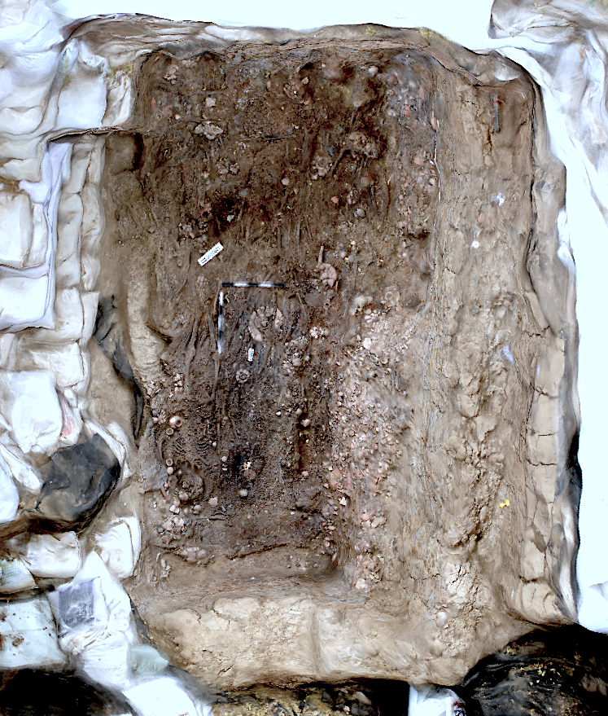
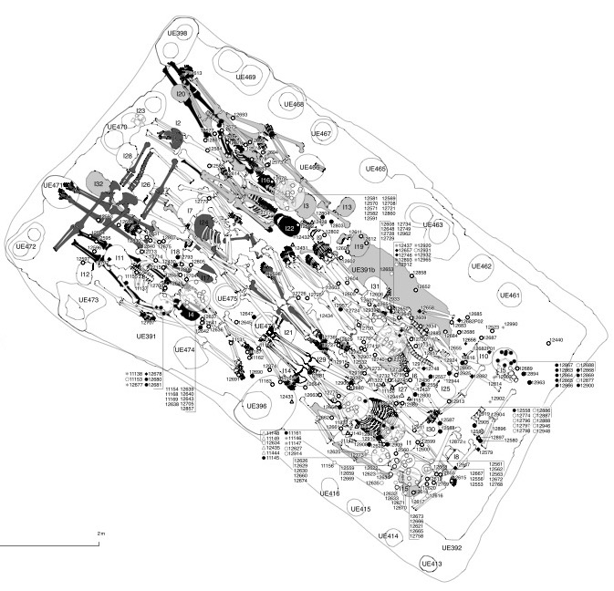
T4
Notes:
La T4 es una tumba también del Período Cerámico Tardío Fase B. Una vez acondicionado el espacio que albergaría el entierro, se dispusieron en el interior de esta tumba, 32 individuos: 26 varones, 3 mujeres y 3 niños. CLICK. El número de individuos enterrados es muy elevado en relación con el tamaño de la fosa que los alberga, lo que obligó al apilamiento masivo de los cuerpos en el momento del enterramiento. Por lo que respecta a su colocación, catorce esqueletos aparecieron dispuestos en decúbito prono, dieciséis decúbito supino, y uno en decúbito lateral izquierdo.
Teniendo en cuenta el tipo y cantidad de artefactos que componen sus ajuares funerarios, el I1 es, sin lugar a dudas, el individuo de mayor estatus. Es interesante constatar que a pesar de a pesar de ello, a pesar de ser la persona más importante de la tumba, este individuo no fue enterrado en el centro del grupo lo cual es una anomalía dentro este tipo de enterramiento.
Ocho individuos parecen haber sido enfardelados incluidas dos de las tres mujeres de esta tumba (enfardelados significa que fueron envueltos con telas y resinas antes de ser enterrados).
21 masculinos
4 femeninos
4 infantes
7 adultos de sexo indeterminados

Slide 22
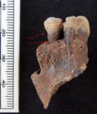
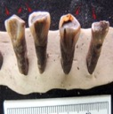
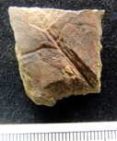
Notes:
En esta tumba fueron enterradas tres mujeers. Con respecto a sus características físicas…
La I2
Es una mujer joven de entre 25 y 35 años, edad estimada a partir del desgaste dental. El sexo se determinó por la morfología y robustez de la apófisis mastoide y las dimensiones de las cabezas humerales y femorales. Fue depositada en decúbito prono con la cabeza orientada al NO y la cara ladeada hacia la izquierda. La longitud total del esqueleto es de 1,40 m (cabeza- tobillos). Calculamos que esta mujer medía entre 1,55 y 1,59 m. No nos pareció que estuviese enfardelada, ya que sus rodillas y sus tobillos estaban muy separados.
CLICK . Tiene una marca de corte en el cráneo, realizada con un instrumento afilado y con movimiento de vaivén.
CLICK. Presenta un desgaste dental en los dientes delanteros muy marcado. El de los dientes posteriores es normal. También se observó que tenía una caries oclusal incipiente en un molar secundario.
CLICK. También se aprecia una marcada periodontitis, con pérdida horizontal de hueso, en un fragmento de mandíbula que fue recuperado con los dientes.
Los desgastes y la periodontitis son patologías comunes en todos los individuos de El Caño sean estos mujeres o varones.
No encontramos artefactos asociados a ella.

Slide 23
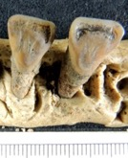

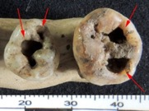
Notes:
Individuo I17
Mujer de entre 25 y 30 años, edad estimada en función a la fusión de las epífisis, que se encuentran todas fusionadas, con la excepción de la epífisis medial de la clavícula. La cabeza femoral izquierda y el isquion son muy gráciles, al igual que las vértebras lumbares, los huesos de las manos, las epífisis distales de los húmeros, la cabeza del radio izquierdo, su clavícula izquierda, sus fémures y el astrágalo y el peroné derecho.
Fue depositada extendida en decúbito prono junto a la pared SO de la fosa, con la cabeza hacia el SE y la cara apoyada en el suelo. Las rodillas y los tobillos estaban uno muy cerca del otro. Las caderas se encontraron también muy cerca una de la otra por lo que pensamos fue enterrada enfardelada.
La longitud total de su esqueleto in situ era de 1,43 m (desde el cráneo hasta las epífisis distales de las tibias). Su altura estaría entre 1,49 y 1,55 m.
CLICK Los incisivos son en pala y muestran un desgaste importante.
CLICK También se ha anotado la presencia de sarro en varios dientes y
CLICK caries oclusales importantes en dos molares, con afectación de la dentina en ambos casos.
No encontramos artefactos asociados a ella.

Slide 24
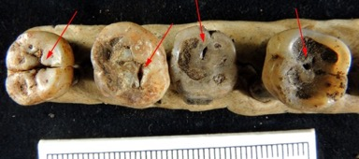
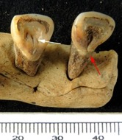
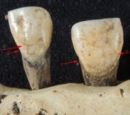
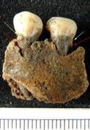
Datos bioantropológicos y fotos: Jesús Herrerín
Notes:
Individuo I24
Es una mujer de entre 25 y 40 años, edad estimada a partir del desgaste dental. La apófisis mastoide izquierda, la rótula del fémur derecho, la cabeza femoral de la cadera derecha y las epífisis de cúbito y radio del brazo izquierdo son muy gráciles.
Fue depositada en decúbito supino, con la cabeza orientada al NO. Sus piernas estaban juntas y estiradas lo que indica que fue enfardelada. La longitud total de su esqueleto in situ era de 1,43 m. Se estima que tenía una altura de entre 1,48 y 1,49 m.
CLICK Presenta incisivos en pala, con un desgaste diferencial importante con respecto al resto de dientes. También tienen cíngulo, CLICK ligeras líneas de hipoplasia, CLICK periodontitis caries y sarro.
No encontramos artefactos junto a ellas.

Slide 25
Notes:
Lo que si encontramos junto a ellas fueron niños. Lo que ven en la imagen son las mujeres de las que hemos estado hablando una vez retirados del plano varones y niños CLICK

Slide 26
Notes:
…y estos los niños enterrados en esta tumba. En este caso se puede apreciar mejor que en la T1 la proximidad existente entre las mujeres y los niños versus la distancia entre este grupo y los varones y la repetición de un patrón según el cual los niños son colocados alrededor de las mujeres CLICK

Slide 27
Notes:
¿Cómo interpretamos este distanciamiento entre mujeres y niños por un lado y hombres por otro?. Podríamos pensar que la mujer cobra protagonismo aquí como en la T1 como cuidadora. Pero lo cierto es que estos fueron enterrados a parte lo cual puede responder a la intención de equiparar a las mujeres con los niños quienes, en todas las sociedades antiguas, solian tener un estatus inferior por tratarse de individuos inmaduros.
Veamos que pasa en la T7 (CLICK)

Slide 28
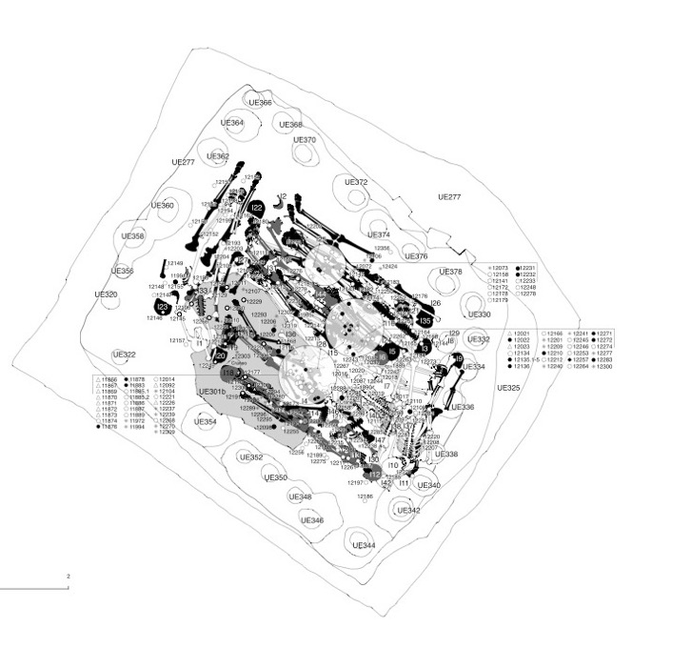
T7
Notes:
El entierro de esta tumba es también una inhumación múltiple de entre 28 a 41: encontramos 19 restos masculinos; 7 femeninos y 15 infantes.
Las osamentas han aparecido en conexión anatómica, pero en muchos casos muy incompletas, lo que nos ha llevado a pensar que fueron enterrados indiviudos completos pero tambien individuos incompletos y algunas partes de cuerpos sueltas. La fosa es muy pequeña lo que obligó al apilamiento masivo de los cadáveres en el momento de su enterramiento. La mayoría de los cuerpos fueron alineados en paralelo al lateral de la fosa. Por lo que respecta a su colocación la mayoría fueron colocados boca abajo y siete individuos parecen haber sido enfardelados. CLICK. El ocupante principal de la tumba es un niño de entre 9 y 10 años. Lo acompaña un varón adultode entre 35 y 45 años de edad. Estos ocupaban el centro del enterramiento.
Como decíamos en la T7 fueron encontrados tres mujeres, y otros tantos restos articulados de mujeres.

Slide 29
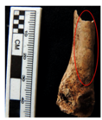
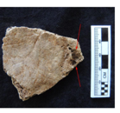

Notes:
La I2
Es una mujer de entre 35 y 45 años. Aunque su mandíbula es robusta, especialmente en la zona de inserción del masetero (ángulo goniaco), los fragmentos recuperados del cráneo muestran poca robustez general, y la zona glabelar y la del inion son muy femeninas. Además, según las variables recopiladas del húmero, se trataría de un individuo femenino (Ríos, 2005) e igualmente según el diámetro de la cabeza del radio y las dimensiones del tercio superior del cúbito (Alemán et al., 1997; Machado, 2005 y Machado y Urgellés, 2011).
Fue depositada en decúbito prono sobre los individuos I18 e I25, con la cabeza al NO. No presenta huesos del brazo derecho, ni de las piernas y pies. No se pudo calcular su estatura por la falta de huesos largos completos.
En un fragmento craneal, hemos observado la presencia de lesiones compatibles con un diagnóstico de meningioma. El meningioma es un tumor cerebral usualmente benigno (solo un 5% se maligniza). En este caso es de naturaleza osteolítica y está en un parietal, una de las localizaciones más habituales de este tumor. También se aprecian unos surcos muy patentes y profundos producidos por la arteria meníngea media. Este aumento de tamaño y profundidad de los surcos de las ramas de dicha arteria estaría provocado por la necesidad de nutrir el tumor.
También hemos anotado la presencia de un osteoma osteoide sésil en el cuarto metarcarpiano derecho. El osteoma es un tumor óseo benigno que habitualmente se asienta en huesos largos, especialmente fémur y tibia, y en el cráneo. En este caso parece que se trata de un osteoma cortical (el más frecuente), con un engrosamiento característico fusiforme de la diáfisis, en la dirección del eje mayor del hueso, que estaría provocando al I2 dolor, aumento del volumen de las partes blandas adyacentes, calor y limitación del balance articular.
Sus incisivos superiores centrales son en pala y con cíngulo y presenta un fuerte desgaste en incisivos inferiores y superiores y caries oclusal en un tercer molar superior.
No encontramos artefactos asociados a este individuo.

Slide 30


Notes:
Individuo I6
Es una mujer de entre 25-35 años, edad estimada por la morfología de la superficie auricular y el desgaste dental. Su escotadura ciática del coxal tiene forma de U y el desarrollo de sus fémures y tibias son también muy gráciles.
Fue depositada sobre el I5, y al lado del I3, en decúbito prono con la cabeza al SE. Su estatura según las dimensiones del fémur, estaría entre 1,64-1,66 m.
CLICK. En la tabla externa de la calota craneal y en un fragmento del temporal izquierdo presenta porosis, circunscrita a pequeñas regiones muy concretas. Presenta dos marcas perimortem tipo “tajo” (chop mark), una en la diáfisis del húmero izquierdo y la otra en un hueso metatarsiano.
Los dos caninos superiores tienen líneas de hipoplasia muy marcadas y tiene caries en la cara oclusal de uno de los molares. En un incisivo lateral superior tiene un surco de desarrollo
Encontramos en el área del pecho un conjunto de huesos radio de garza de un collar o una pechera o pectoral.

Slide 31



Notes:
Individuo I12
Es una mujer entre 25 y 35 años si tenemos en cuenta su desgaste dental y entre 30 y 40 teniendo en cuenta su sínfisis púbica, en muy mal estado. Tanto la morfología de su coxal derecho como la escotadura ciática son muy femeninas.
Fue depositado sobre el I18 en decúbito lateral sobre su hombro derecho, mirando al interior de la tumba y con la cabeza al SE. Su esqueleto medía in situ 1,61 m. Pudo haber medido entre 1,56-1,63 m.
CLICK En la tibia y el fémur presenta una Periostitis muy clara y en forma de placa localizada. Las placas localizadas, con perímetro claro, pueden indicarnos zonas de infección concretas que afectaron a ambos huesos largos. Esta infección estimuló la creación de nuevo periostio en forma de placa porosa la cual quedó adherida al hueso.
Presenta Periodontitis leve con pérdida horizontal de hueso en la mandíbula y el primer y segundo molar inferior tienen forámenes caecum molare unas malformaciones en forma de huecos que presentan algunos dientes y que es común en el caño.
CLICK. El I12 llevaba un cinturón de dientes de felinos(12275) y una flauta (12200) en la mano izquierda. Los felinos son vistos en el mundo prehispánico como seres poderosos y mágicos y sus colmillos han acompañado a chamanes en sus viajes chamánicos y otros rituales lo que podría indicar que la I12 podría ser o representar a la mujer chamana. Lleva también una flauta lo cual es consistente con lo anterior si tenemos en cuenta que la música es algo que está presente en muchos rituales y ceremonias porque incentiva al trance.

Slide 32

Notes:
Con respecto al I13, se trata de los restos de una mujer de la que solo se conservan piernas y la cadera. Todos los huesos muy gráciles y el diámetro de la cabeza femoral indica que es una mujer.
Presenta un osteoma ovoide, sésil, en la diáfisis del fémur izquierdo.
No hallamos artefactos asociados a este individuo.

Slide 33



Notes:
La mujer I18 fue colocada sobre la I13. Se trata de una mujer adulta de entre 18 y 25 años, edad estimada a partir de la morfología de la sínfisis púbica, que, en el momento de su fallecimiento, no estaba todavía completamente desarrollada.
La longitud de su esqueleto es de 1,41 m. Estimamos que media entre 1,48-1,51 m; Presenta un osteoma sésil en la cara postero-lateral del fémur izquierdo. Un segundo osteoma en el peroné izquierdo. En este caso, además del osteoma sésil, podemos observar la presencia de hiperostosis porótica en forma de placa cribosa muy importante a ambos lados del osteoma. Tiene periostitis en el fémur, localizada en varias zonas de la diáfisis y también en las tibias.
Fue enterrada con DOBLE CLICK una nariguera de oro y una flauta. El hecho de que esta mujer lleve una nariguera de oro le otorga cierto prestigio sobre todo teniendo en cuenta que no son comunes este tipo de narigueras en el yacimiento. Podemos decir además que no es un elemento exclusivo de la mujer porque se ha encontrado también en el entierro de un hombre en la tumba T4. Fue enterrada bajo el I12 lo que podría significar que su rol estaba ligado al de ella.
.

Slide 34
Notes:
Los restos que hemos llamado I28 son los de una mujer adulta de entre 35 y 45 años. Todos sus huesos son muy gráciles. Le faltan los huesos del torax, los brazos y la cabeza.
Fue depositado en decúbito prono, con los pies al NO. Las dos piernas están extendidas, con las rodillas y tobillos juntos, lo que sugiere que estaban enfardeladas. Mediria entre 1.40 y 1.52 m.
TRIPLE CLICK Presenta dos marcas tipo “tajo” en la cadera, dos cortes en el cuello del fémur izquierdo y cuatro en la diáfisis del fémur derecho. Todas peri mortem, hechas después de su muerte.

Slide 35
Notes:
Individuo I33
Individuo femenino de entre 25 y 35 años, edad estimada a partir de la morfología de la superficie auricular del coxal. Se conservan pocos restos óseos articulados: unas vértebras lumbares y torácicas, y huesos de la cadera en conexión anatómica estrech. El sexo ha sido determinado a partir de la escotadura ciática del coxal derecho, que es muy grande y abierta.
Fue depositado en decúbito prono, con orientación NE-SO.
No encontramos artefactos asociados a este individuo.

Slide 36
Notes:
Con respecto a la colocación de estas mujeres en la tumba, como en el caso anterior, estas fueron colocadas junto a un grupo de niños CLICK

Slide 37
Notes:
En realidad, esta tumba contiene más mujeres y niños que hombres en consonancia con el ocupante prinicpal que es un niño. Imaginamos que seleccionaron mayormente a niños y mujeres para que lo acompañasen en su viaje de ultratumba, lo entretubiesen y cuidasen de el.

Slide 38




Notes:
Esta tumba contenía cuatro grandes metates y dos manos de moles que son herramientas tipicamente femeninas. El término metate, procedente del vocablo náhuatl métatl, y se refiere a una piedra utilizada para moler, de manera manual, diversos tipos de granos. El elemento con el cual se muele sobre esta superficie en México recibe el nombre de metlapil, aquí lo conocemos como mano de moler.

Slide 39


Iconografía de la mujer
Notes:
Con lo que hemos visto hasta ahora podemos decir que la mujer de El Caño era una mujer trabajadora, que se dedicaba a las labores de subsistencia y que además era madre y cuidadora. Sabemos que tocaban instrumentos musicales y que podían ocupar ciertos puestos de prestigio como el del chaman o guia espiritual. No hemos encontrado ninguna tumba en que la mujer luzca simbolos de alto estatus o haya sido enterrada con una cantidad inusualmente alta de objetos en su ajuar funerario, ni en posición central por lo que podemos decir que no ocupó nunca una posición de mando.
Pero ¿qué nos dice la iconografía del El Caño sobre la mujer?. En la imagen podemos ver una escultura de piedra de El Caño con claros atributos femeninos, pechos y genitales. Se encuentra en el Cultural Resource Center de Smithsonian en Maryland, Washington. Aunque la mayor parte de su cabeza no se conserva, se puede apreciar que tiene ambas manos cubiendo su cara, gesto poco frecuente en la iconografia Coclé; sin embargo, en la tumba T4 de El Caño ha sido recuperada otra figura, en este caso de cobre, que reproduce un gesto similar. CLICK. La llamamos cariñosamente ”la tuerta”, aunque no tiene marcado el sexo. Según Mercedes Guinea, quien estudia la iconografía del sitio, esta figura es la representación de un autosacrificio, ya que la persona se ha arrancado un ojo con su mano izquierda y está arrancandose el otro con la derecha. La similitud de la posición de las manos en ambas figuras y lo poco frecuente del gesto, la lleva a pensar que es posible que nuestra mujer de piedra esté tambien ejecutando un autosacrificio de este tipo y, por lo tanto, participando en un acto ritual.

Slide 40







Samuel K. Lothrop (1942) Coclé: An Archaeological Study of Central Panama, Part 2. Memoirs of the Peabody Museum of Archaeology and Ethnology, 8”. Harvard University, Cambridge.
Marcadores de sobrenaturalidad en las figuras antropomorfas del estilo Conte:
-Garras
-Crestas con triángulos
-Cintura marcada
-Partes de la cabeza descomedidas
Notes:
Mayor interés tiene desde el punto de vista de la iconografia y la importancia de la mujer, el hecho de que encontremos en una necropolis cercana a El Caño, Sitio Conte, dentro del período cerámico tardío A, vasijas cerámicas (CLICK) cuya decoración muestre una figura femenina en visión frontal con la vulva marcada y ambas extremidades abiertas. Según Mercedes Guinea estas figuras tienen la postura típica, y algunos de los marcadores de sobrenaturalidad, presentes en todos los seres sobrenaturales antropomorfos del estilo Conte. Se pueden observar claramente cuatro de ellos CLICK 1) las garras, CLICK 2) las crestas con triángulos, CLICK 3) la cintura marcada y 4) las partes de la cabeza (nariz, ojos, boca etc) exageradas y desproporcionadas. Los dibujos con los que las estamos comparando en la diapositiva pertenecen a pectorales de oro del periodo cerámico posterior. Ninguno de los seres representados –con los mismos marcadores de sobrenaturalidad, aunque evolucionados– tiene marcado el sexo. Mercedes Guinea interpreta que estos representan un ser dual, masculino y femenino, axesuado, del que las figuras de las vasijas con la vulva marcada serían una manifestación, poco frecuente, de su aspecto femenino, por lo que estaríamos ante una evidencia de la participación de la “mujer” en el mundo de las creencias.

Slide 41




Tras las huellas de las mujeres
Notes:
Carlos Mayo investigador del Centro de Investigaciones Arqueológias del Itsmo de la Fundación El Caño e investigador del Ministerio de Cultura y Yadixa Mayín, estudiante de arqueología de la Universidad de Panamá están realizando un estudio que busca identificar la identidad de los orfebres a partir de las huellas digitales que estos dejaron en las cerámicas. El método de análisis consiste en medir la anchura de las crestas y surcos de las huellas dactilares. Este parámetro guarda relación con la altura de los individuos. Gracias a este estudio podremos conocer pronto el género y edad de los ceramistas de El Caño.

Slide 42


















Notes:
Finalizamos reconociendo el aporte de las investigadoras del Proyecto Arqueológico El Caño:
Julia Mayo
Mercedes Guinea
Alexa Hancock
Katherine Sofia Guerra Cheva
Yadixa Mayin
María Martín Seijo
Aldara Rico Rey
Pepa Rey Castiñeira
Harriet Beaubien
Kim Cullen Cobb
Ainslie Harrison
Vicky Karas
Hasimi Izuka
Anne Touchard
Angelica Elizondo
Liliane Fernandez Mayo
Roxana Pino
Yamisel Guitierrez
A la escritora Ann Williams
A la directora del parque arqueologico Mercedes Meneses
A la guia del parque arqueológico Delmira Escobar

